Slide 1

Викторина
«Я знаю!»

Slide 2
Инструкция
В игре может участвовать от двух и более учащихся или команд. Игроки по очереди отвечают на вопросы. Проверить себя можно, нажав на карточку с вопросом. Если ответ неверный, то на карточке будет написано «Переход хода» и на этот вопрос отвечает следующий. Если ответ верный, то на карточке будет написано «Верно + 1». Кто наберёт наибольшее количество баллов, тот будет победителем.
Перейти к следующему вопросу можно при помощи
Завершить игру можно при помощи кнопки
ВЫХОД
Начать игру

Slide 3

Как зовут «дикое, но симпатичное привидение»?
Переход хода
Чарли
Переход хода
Лизун
Верно + 1
Карлсон
Переход хода
Каспер

Slide 4
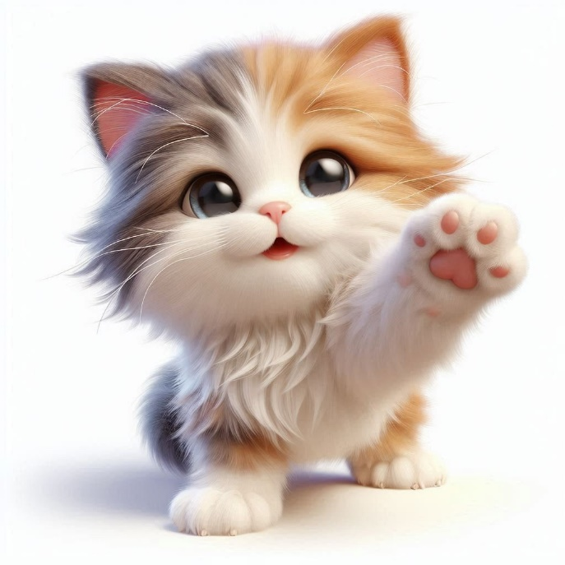
У кого ухо на ноге?
Верно + 1
у кузнечика
Переход хода
у муравья
Переход хода
у божьей коровки
Переход хода
у комара

Slide 5

Ядовитый гриб с красной шляпкой — это:
Переход хода
сыроежка
Верно + 1
мухомор
Переход хода
подосиновик
Переход хода
опёнок

Slide 6

Какую посуду перепутал однажды человек рассеянный с головным убором?
Верно + 1
сковороду
Переход хода
кастрюлю
Переход хода
ковш
Переход хода
тарелку

Slide 7

Самый знаменитый житель Цветочного города?
Переход хода
Емеля
Переход хода
Айболит
Верно + 1
Незнайка
Переход хода
Буратино

Slide 8

Самая певчая птица России?
Верно + 1
соловей
Переход хода
жаворонок
Переход хода
скворец
Переход хода
дрозд

Slide 9

Как звали крысу старухи Шапокляк?
Переход хода
Маринка
Переход хода
Светланка
Верно + 1
Лариска
Переход хода
Анфиска

Slide 10

Птенцы какой птицы не знают своей матери?
Переход хода
ворона
Верно + 1
кукушка
Переход хода
журавль
Переход хода
клёст

Slide 11
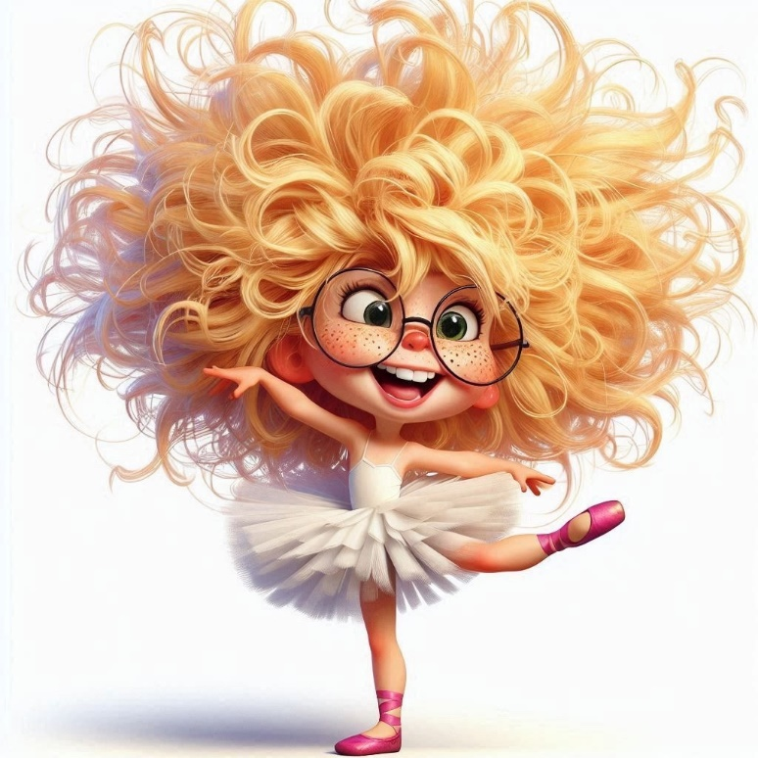
Говорят, сорока приносит её на хвосте.
Переход хода
шутка
Переход хода
сообщение
Верно + 1
новость
Переход хода
сплетня

Slide 12

У какой птицы крылья покрыты чешуей?
Верно + 1
у пингвина
Переход хода
у цапли
Переход хода
у журавля
Переход хода
у альбатроса

Slide 13

Белое, Красное, Чёрное, Жёлтое - что это?
Переход хода
название озёр
Верно + 1
название морей
Переход хода
название гор
Переход хода
название болот

Slide 14

Как звучит шутливое высказывание о приобретении неизвестно чего?
Переход хода
Отольются кошке мышкины слёзы.
Переход хода
Кошки на душе скребут.
Переход хода
Тянуть кота за хвост.
Верно + 1
Кот в мешке.

Slide 15

МОЛОДЦЫ!

